Slide 1


AS NOSAS RÚAS
“PASTORIZA 101 NOMES”
biblioBN
E.E.I. Barrionovo
(Arteixo-A Coruña)
VI Xornadas de Bibliotecas Escolares de Galicia
Santiago de Compostela
21 de Novembro de 2015

Slide 2



Slide 3

INFORMACIÓN EN FAMILIA

Slide 4
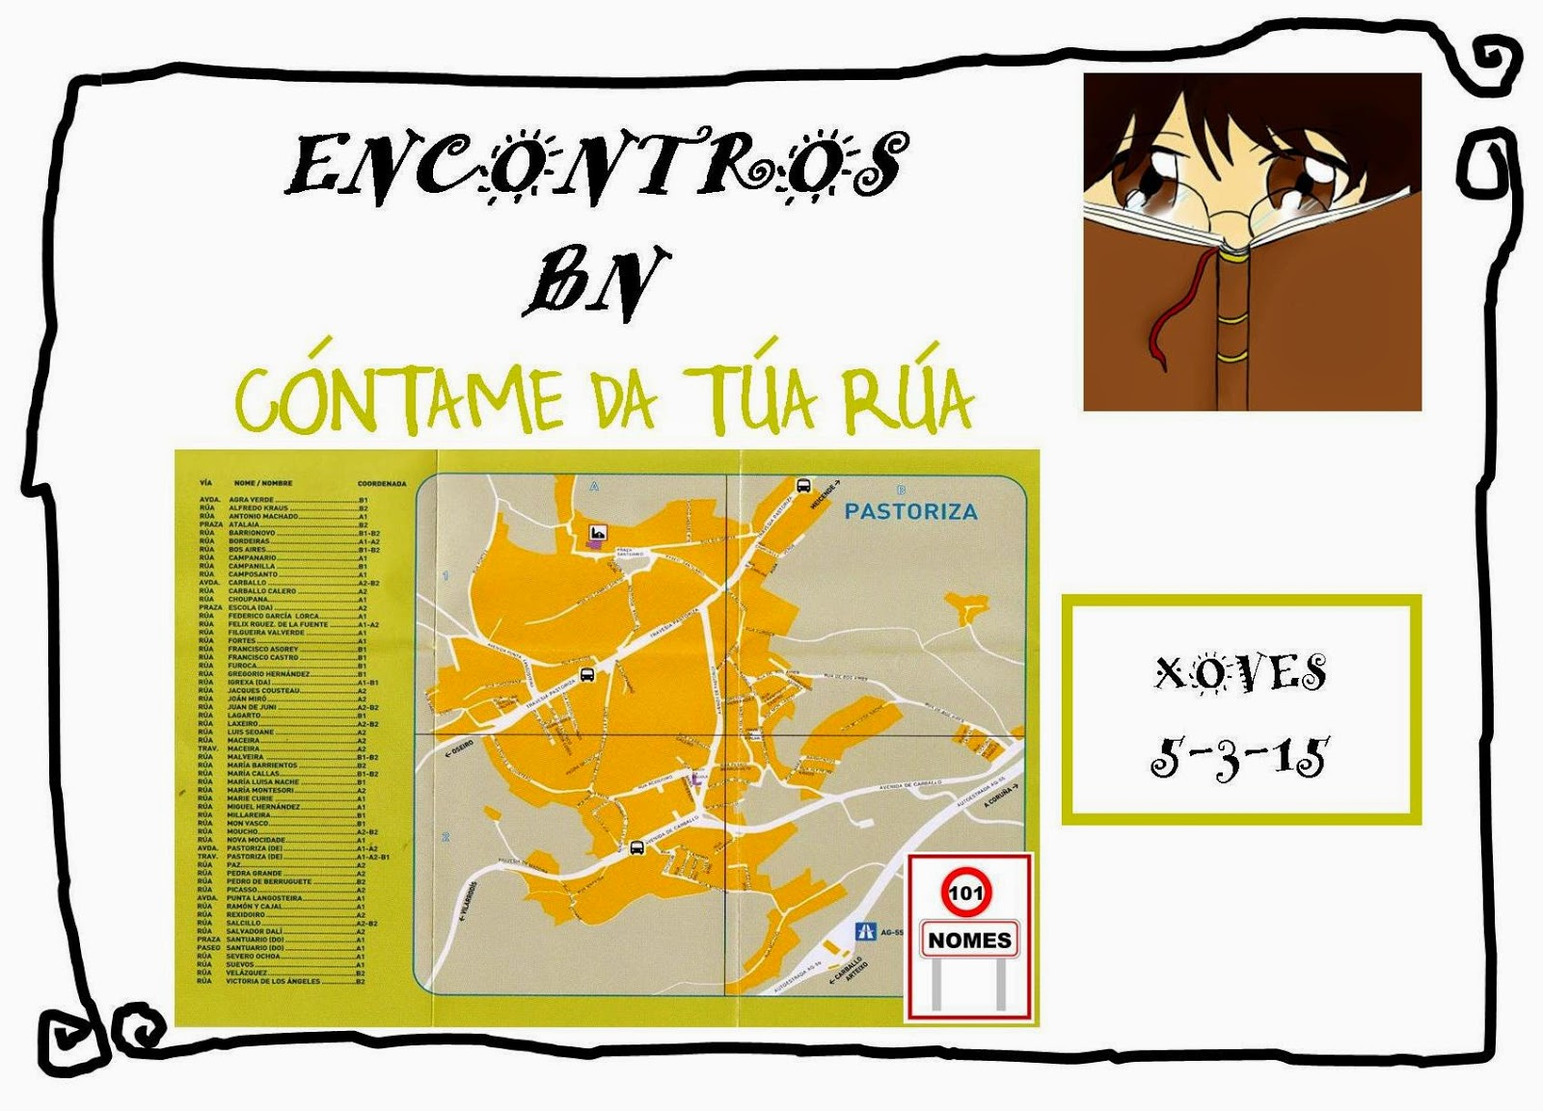

Slide 5
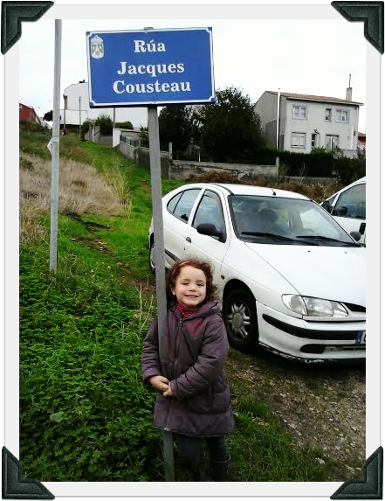

CIENCIA NA RÚA

Slide 6


Slide 7
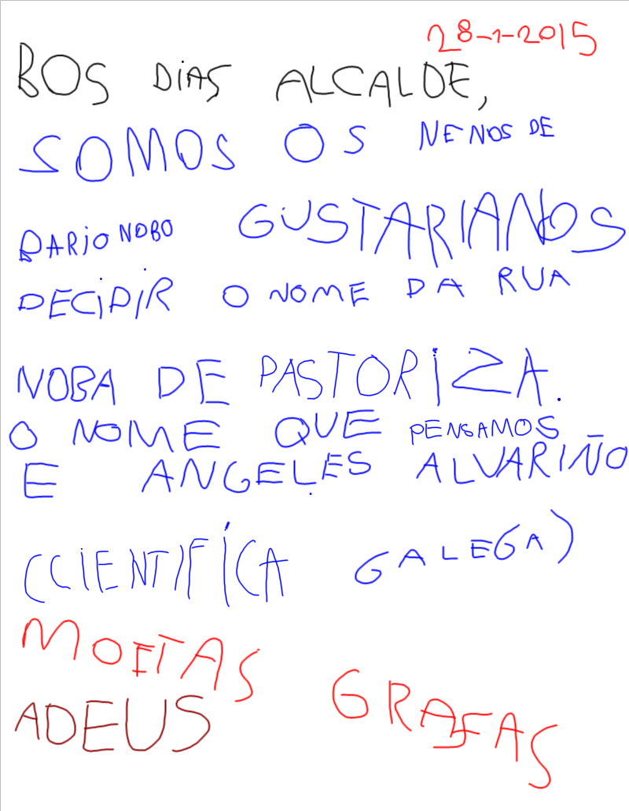

Slide 8


Slide 9


Slide 10
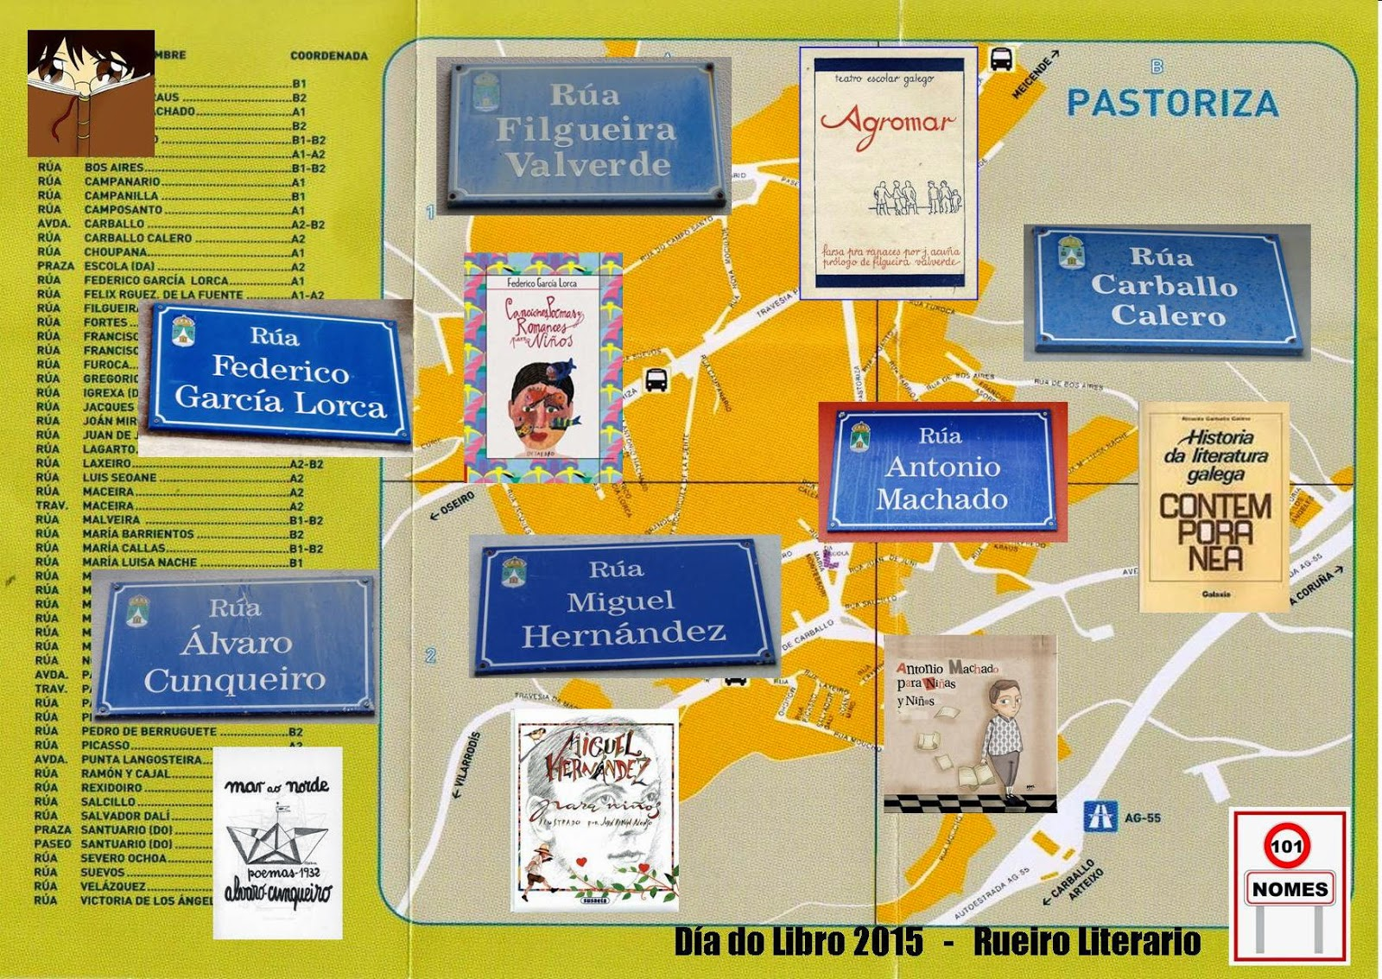

Slide 11
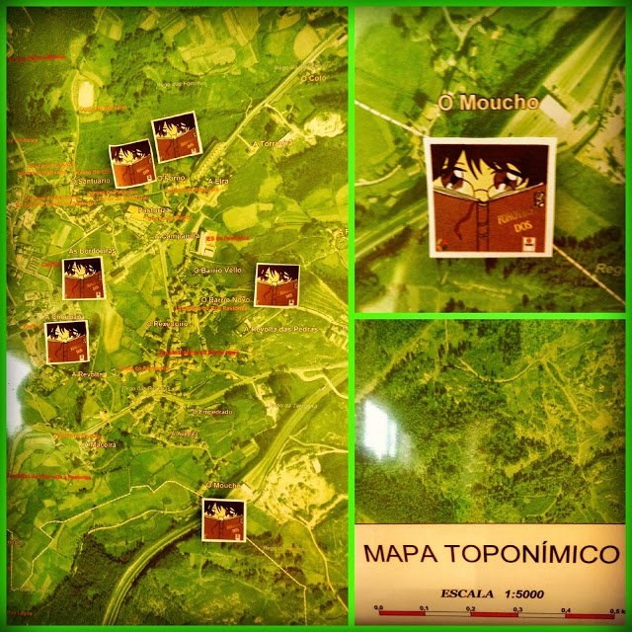

Slide 12
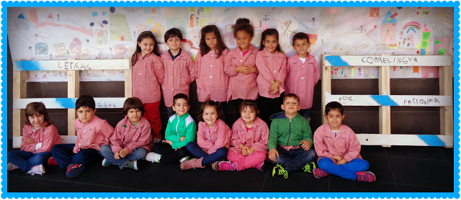
LETRAS GALEGAS

Slide 13
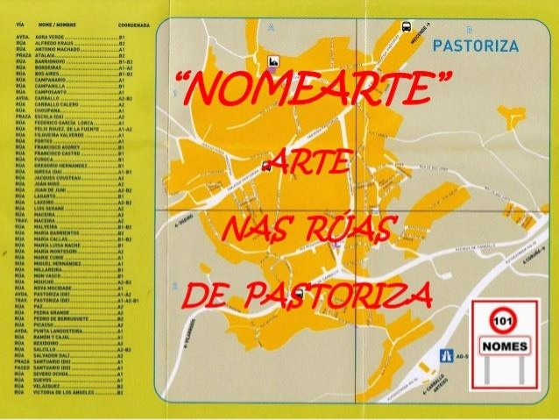

Slide 14
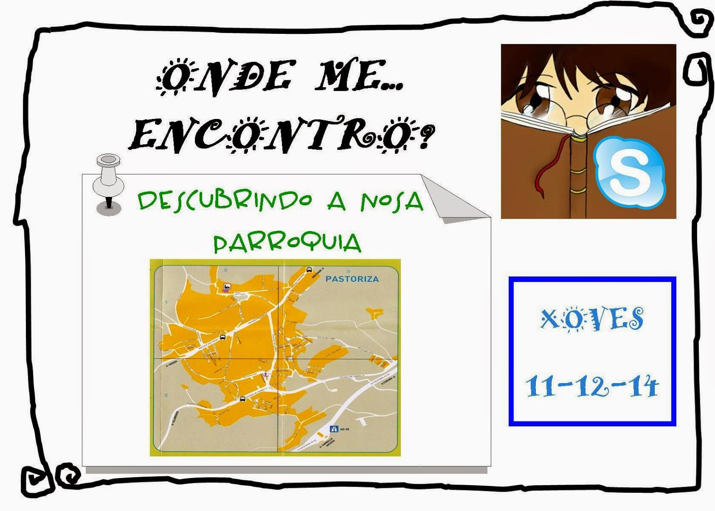

Slide 15
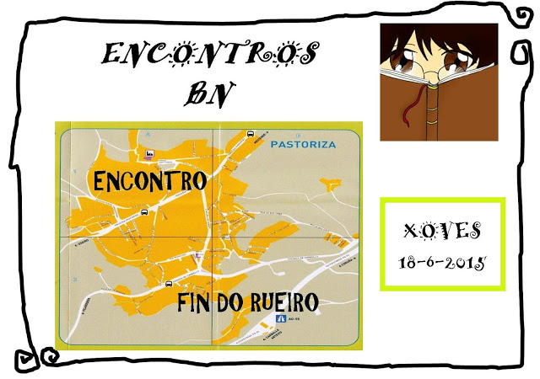

Slide 16
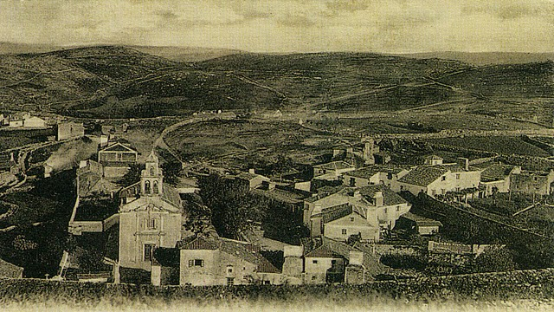
ROMARÍA FIN DE CURSO

Slide 17
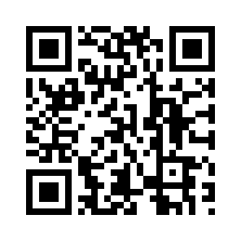
MOITAS GRAZAS

